Slide 1




[WRO] 5 spotkanie Microsoft Azure User Group Poland we Wrocławiu
Piotr Rogala
Partnerzy

Slide 2

Sponsor spotkania:
web: https://unit4.com

Slide 3
Info
Jesteśmy dostępni na:
Meetup:
http://www.meetup.com/Microsoft-Azure-Users-Group-Poland/events
Facebook:
https://www.facebook.com/groups/azureugpl
Chcesz zaprezentować własną prezentację? Daj nam znać!

Slide 4
Organizacyjne
Nowe miejsce?
Tematy prezentacji?
Sugestie?

Slide 5
Today
Session 1: IoT praktycznie (Łukasz Gąsior)
Session 2: SQL Azure (Piotr Rogala)
Session 3: XenApp jako nowe RemoteApp w Azure (Mirek Choma)
Open Spaces with beer

Slide 6

About Me
Current working in IBM
Blog: http://justcloud.pl
FB Page: http://facebook.com/justcloudpl
Group leader:
Microsoft Azure User Group Poland
http://azureug.org
Getting involve Azure solutions

Slide 7
Files, links, presentation
http://maugp.justcloud.pl

Slide 8

IoT praktycznie
Łukasz Gąsior

Slide 9

SQL Azure cz.1

Slide 10
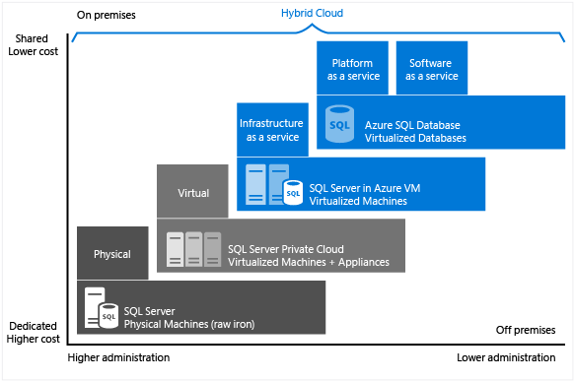
IaaS & PaaS

Slide 11
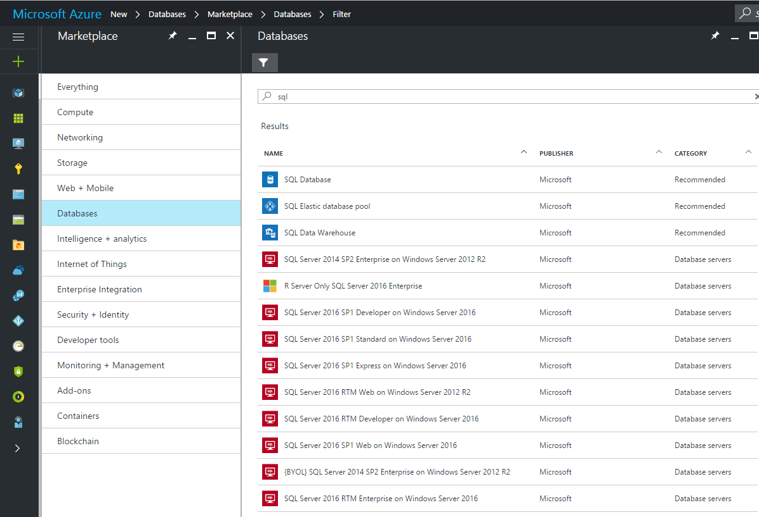
SQL

Slide 12

SQL Server 2016
Tradycyjna wirtualna maszyna z SQL Serwerem (IaaS)
Możliwe skalowanie w pionie i poziomie
Administracja we własnym zakresie
100% kompatybilności z dotychczasowymi usługami
Notes:
Skalowanie w poziomie: https://docs.microsoft.com/en-us/azure/sql-database/sql-database-elastic-database-client-library
12

Slide 13
SQL Azure
Dostęp do bazy za pomocą SSMS (PaaS)
Administracja serwerem po stronie dostawcy
Ograniczenia (SSRS, Attach a database, BACKUP and RESTORE, Database mirroring, Filestream…)
Skalowanie w pionie i poziomie
Notes:
https://www.mssqltips.com/sqlservertip/4062/new-sql-server-management-studio-azure-integration/
https://docs.microsoft.com/en-us/azure/sql-database/sql-database-features
13

Slide 14
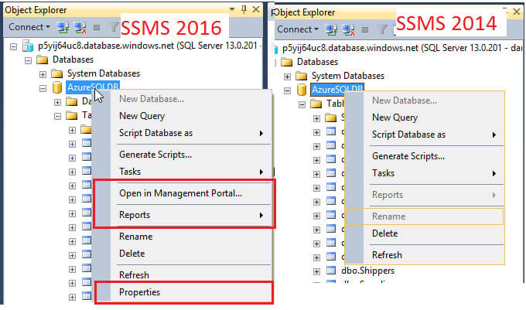
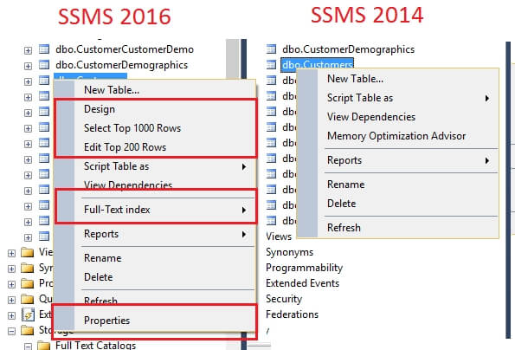
SQL Azure
Notes:
https://www.mssqltips.com/sqlservertip/4062/new-sql-server-management-studio-azure-integration/
14

Slide 15
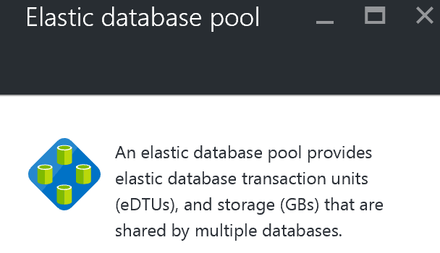
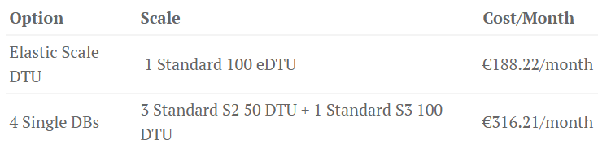
SQL Elastic Pool
Elastyczne DTU na Database Pool (Database Transaction Units)
Konkurencyjny koszt względem tradycyjnego rozwiązania
Skalowanie na poziomie puli
Notes:
https://peter.intheazuresky.com/2016/08/29/elastic-database-pools-purpose-when-and-why/
http://dtucalculator.azurewebsites.net/
15

Slide 16

SQL Data Warehouse
Szybkie skalowanie bazy (od 3 do 5min)
Zatrzymanie mocy obliczeniowej w celu ograniczenia kosztów
Współpraca z usługa Active Directory
Zgodność z usługami: SQL Server Integration Services, Azure Analysis Services, Azure Stream Analytics, Azure Machine Learning, Azure Data Factory i Azure Storage

Slide 17
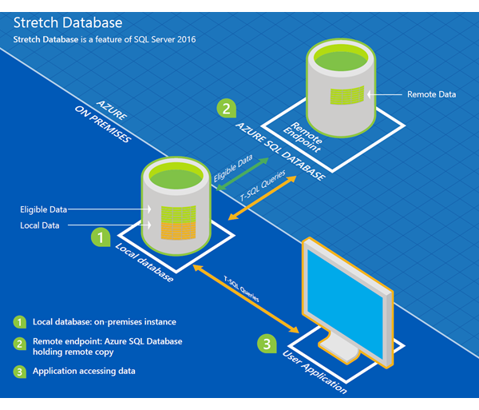
SQL Server Stretch Database
umożliwia przejrzystą i bezpieczną migrację rzadko używanych danych do chmury
nie wymaga wprowadzania zmian w zapytaniach
Notes:
https://docs.microsoft.com/pl-pl/azure/sql-server-stretch-database/
17

Slide 18

Backup
Data Protection Manager (DPM)
Azure Backup
10 years of Backup Retention
Export to Script
Export to .bacpack file
Notes:
http://www.metaphorix.co.uk/backup-restore-using-azure-sql-database/
https://docs.microsoft.com/en-us/azure/backup/backup-azure-backup-sql
https://azure.microsoft.com/en-us/blog/azure-sql-database-now-supporting-up-to-10-years-of-backup-retention-public-preview/
18

Slide 19
Dziękuję za uwagę!
Questions?
Piotr Rogala
Partnerzy

Slide 20
XenApp jako nowe RemoteApp w Azure
Mirek Choma

Slide 21
[WRO] 5 spotkanie Microsoft Azure User Group Poland we Wrocławiu
Dziękuję za przybycie!
Partnerzy

